Slide 1
Проект : Центр сельского добровольчества

Slide 2
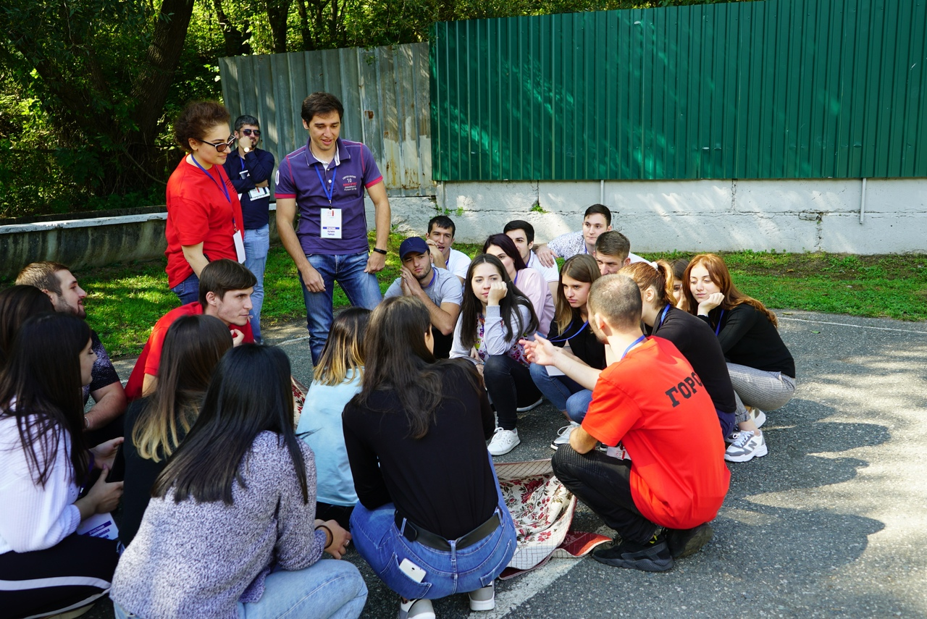
Наша команда имеет большой опыт в подготовке волонтеров.

Slide 3
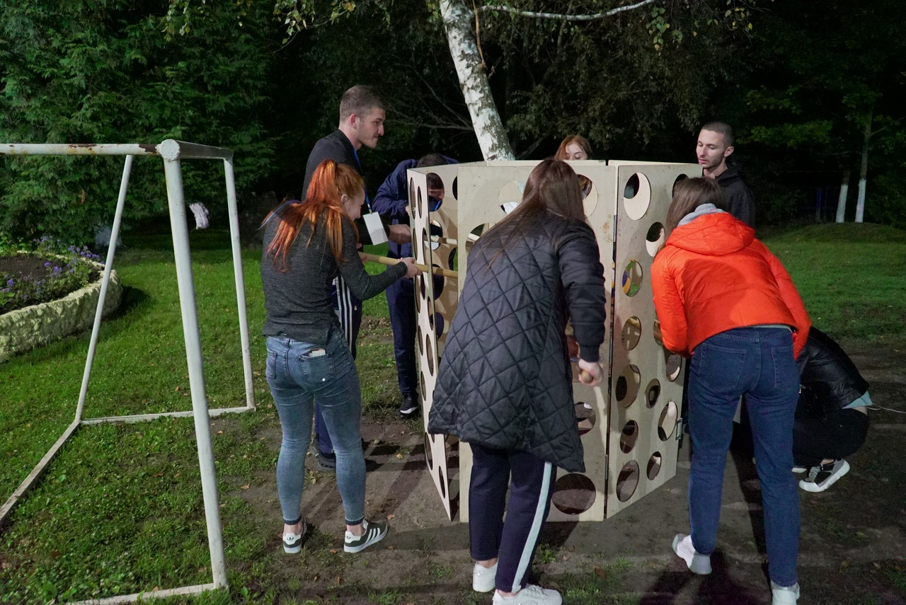
Сплочение их за счет игр на командооброзование.

Slide 4
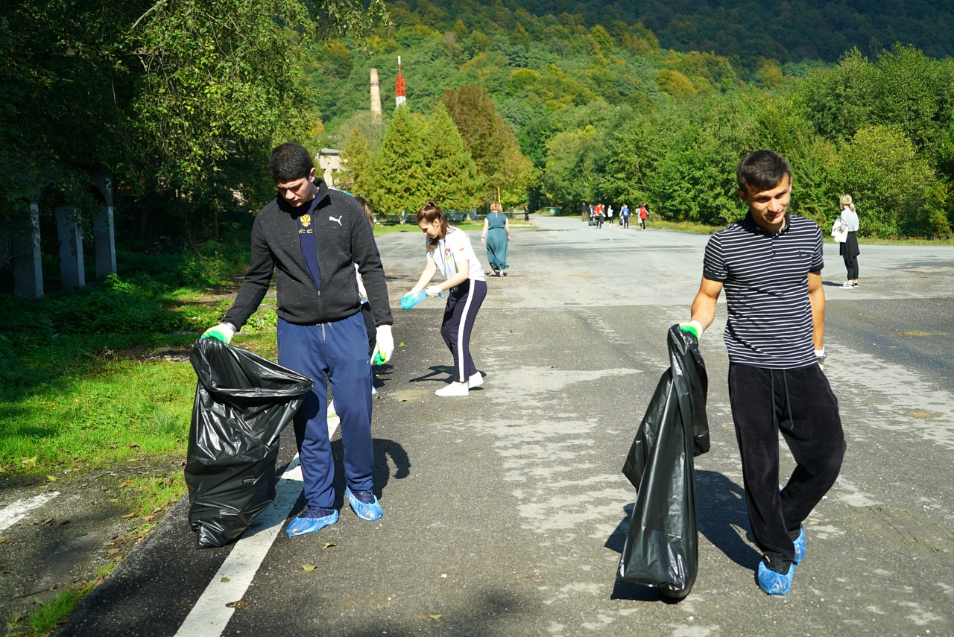
Наши волонтеры так же участвуют в субботниках которые очень нужны в сельских поселениях.

Slide 5
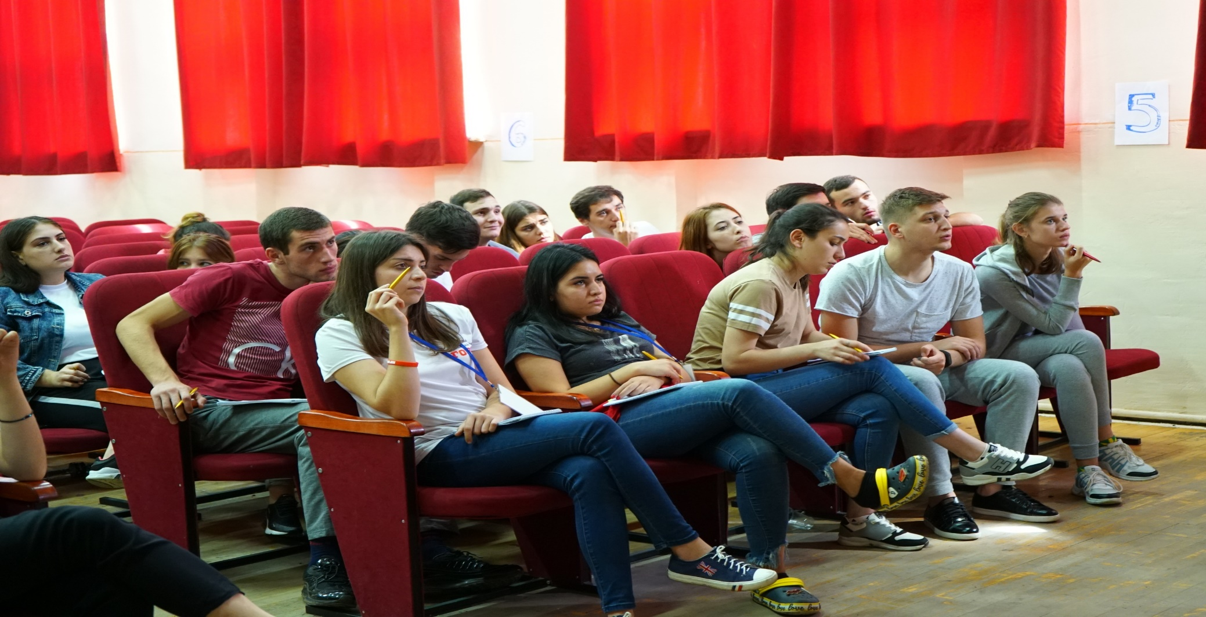
Волонтеры прослушают курс образовательных программ от тренеров для активной молодежи

Slide 6
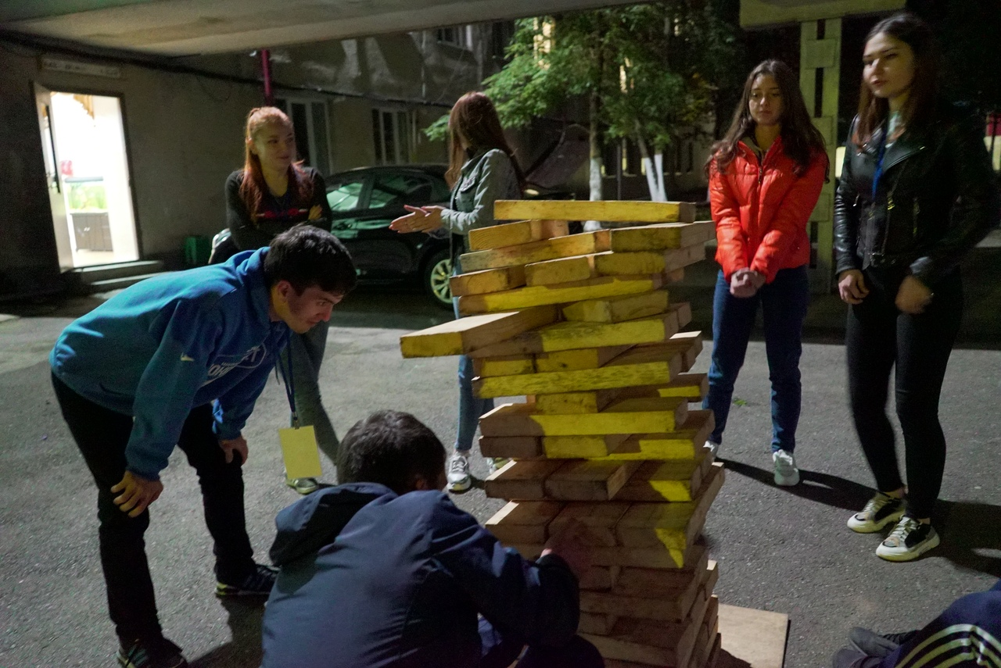
Я верю что мы сможем создать прекрасную площадку для подготовки волонтеров

